Slide 1
E commerce
Par eCoubeh :
- Alfred Gautier
- Romain Equoy
- Arnaud Le Bunze

Slide 2
Site de Revente de set lego

Slide 3
Sommaire
Rendu
Organisation
Mood board
Positionnement concurrentiel
BDD
Maquette
Techno

Slide 4
Rendu
Utilisateur : Je dois pouvoir consulter les différents tarifs de livraison en fonction du mode d’expédition afin de choisir le plus adapté à mon cas. Il s’agit de pouvoir optimiser les frais de port en fonction du poids des articles. Par exemple, la possibilité de regrouper les articles dans un colis.
Utilisateur : Je dois pouvoir passer une commande, sans avoir à entrer mes identifiants bancaires ni mon adresse postale à chaque achat, afin de faciliter et fluidifier mon expérience sur la plateforme. Lier les informations entrées lors du paiement à l’utilisateur, les sauvegarder, et les auto-compléter pour les autres paiements.
Utilisateur : Je dois, grâce à la référence de mes commandes, être dans la capacité de visualiser le statut de cette dernière, et visualiser les différents détails. Pour le moment, lorsqu’un utilisateur passe commande, cela doit avoir une répercussion sur le back / la DB, et notamment générer un numéro de commande. L’utilisateur doit pouvoir vérifier ses commandes
Administrateur : Je dois pouvoir définir des rabais. Chaque objet doit avoir un nouveau champs « % de réduction », éditable dans le back admin
Administrateur : Je dois savoir si un article est en promotion ou classé comme nouveauté. 6 L’admin doit pouvoir décider de mettre en avant des articles. On doit voir le résultat en front.
Utilisateur : Je peux passer des commandes pour différentes adresses. Soit on a une liste d’adresses enregistrées, soit on laisse l’utilisateur rentrer l’adresse à laquelle il veut faire livrer ses articles.
Administrateur : Je veux être gratifié d’un emballage cadeau au cours de certaines périodes de l’année ou à partir d’un certain montant de commande, afin de me fidéliser à la plateforme et la recommander. Par exemple : L’admin peut définir des périodes sur lesquelles appliquer des rabais.

Slide 5
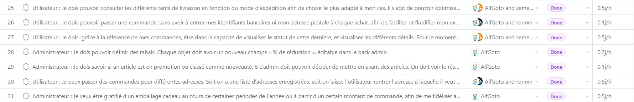
Organisation

Slide 6
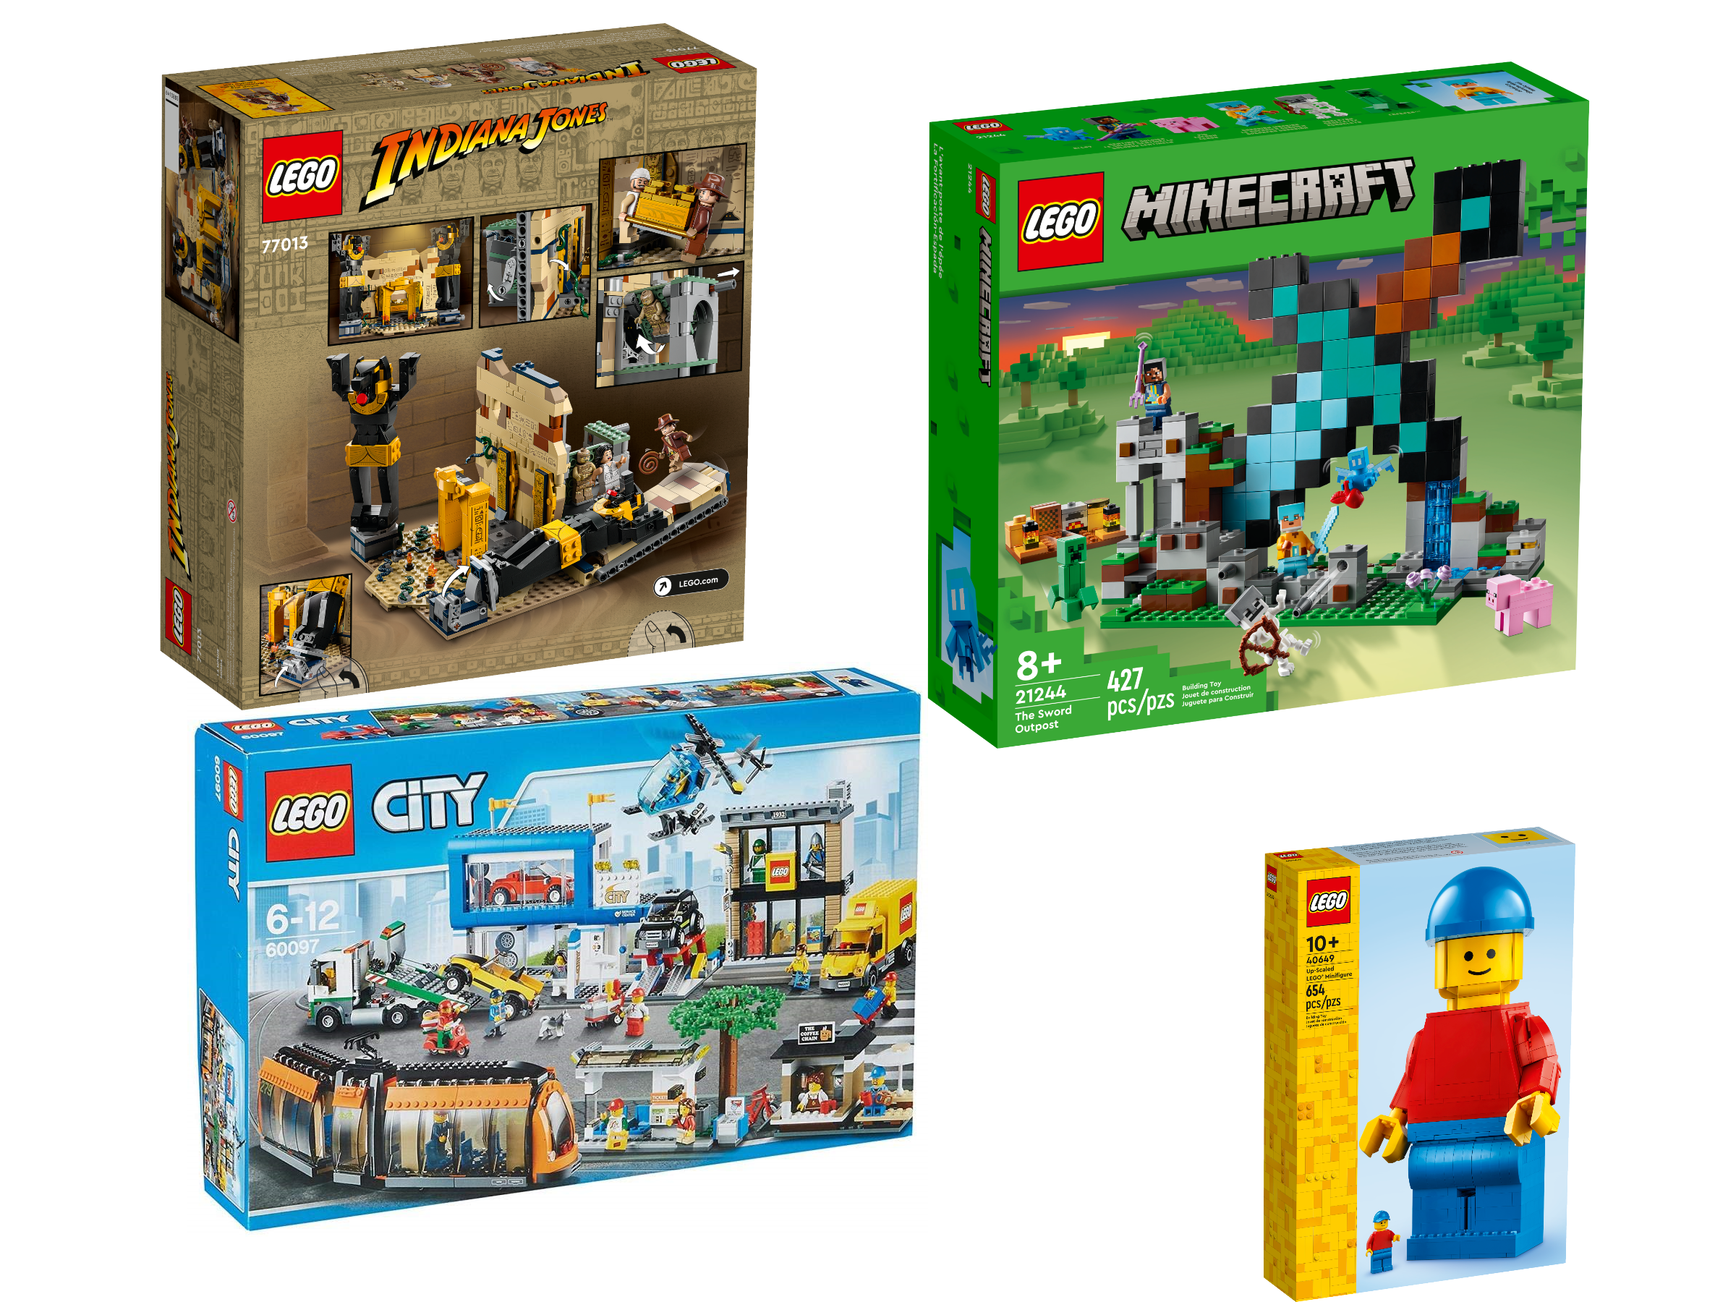
Mood Board

Slide 7
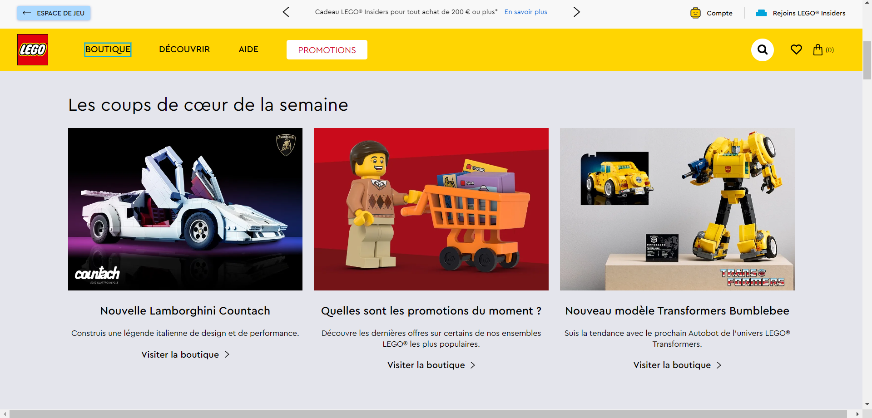
Positionnement concurrentiel

Slide 8
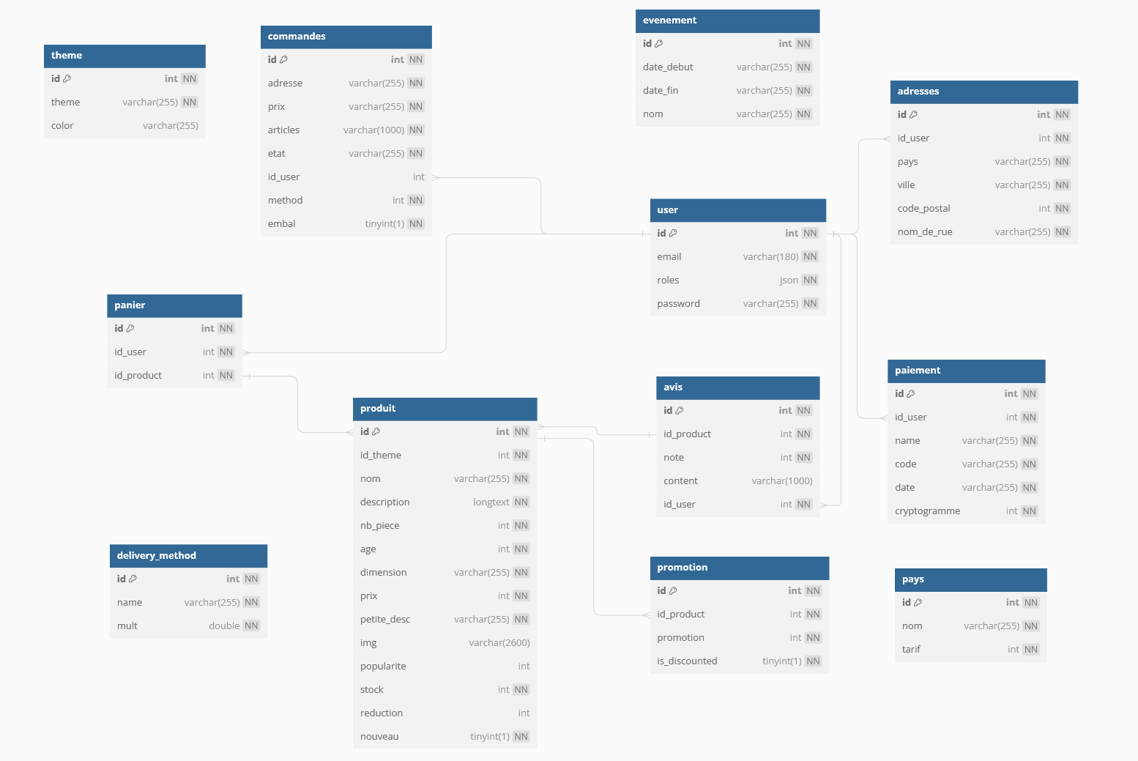
BDD

Slide 9
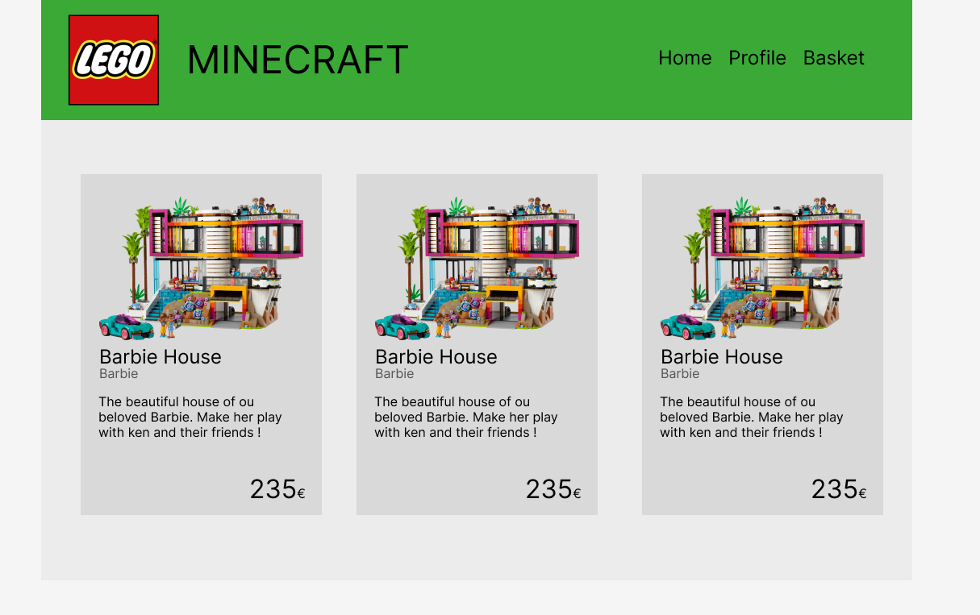
Maquette

Slide 10
Techno
Symfony
React

